Slide 1
Technologies – Conception de prototype
Laetitia laurent / DIANE RICHIR / SIMON POULAIN / ANTOINE SOHIER

Slide 2
Qu’est ce qu’un logiciel DE PROTOTYPAGE ?
Le prototypage consiste à concevoir des versions intermédiaires d’une application, d’un site web, conçues pour tester l'utilisation avant la phase proprement dite de programmation informatique.
La phase de prototypage permet de tester l'utilisation et l’utilisabilité d'un produit auprès d'utilisateurs.

Slide 3
SOLUTION DE PROTOTYPAGE
Moqups
Proto.io
Notes:
Moqups est une application web de prototypage qui est accessible via tout navigateur web et tout appareil mobile, donc il y a un accès très simple. Elle offre de nombreux outils et des fonctionnalités assez puissantes. Le logiciel offre également des fonctionnalités de partage et de prévisualisation qui favorisent le travail collaboratif. L’objectif est de créer un bel outil permettant de résoudre de vrais problèmes en entreprise. Moqups est très facile et intuitif.

Slide 4
Comparatifs des deux solutions
Points forts
Application SAAS
Possibilité d’exporter des données en format PNG ou PDF
Très intuitif
Possibilité de créer rapidement des maquettes en ligne et de les partager via un lien direct
Possibilités d’enregistrer ses créations et de les exporter hors ligne ou d’enregistrer les prototypes sur un service cloud comme Dropbox ou Google Drive.
Points forts
Application SAAS
Simple d’utilisation
Possibilité de créer rapidement des maquettes en ligne et de les partager.
Possibilité d’avoir un essai gratuit sans limitation de créativité

Slide 5
Comparatifs des deux solutions
Points faibles
Impossibilité d’importer des données
Assistance réduite
Essai gratuit limité
Logiciel en anglais
Points faibles
Coûts élevés
Logiciel en anglais

Slide 6
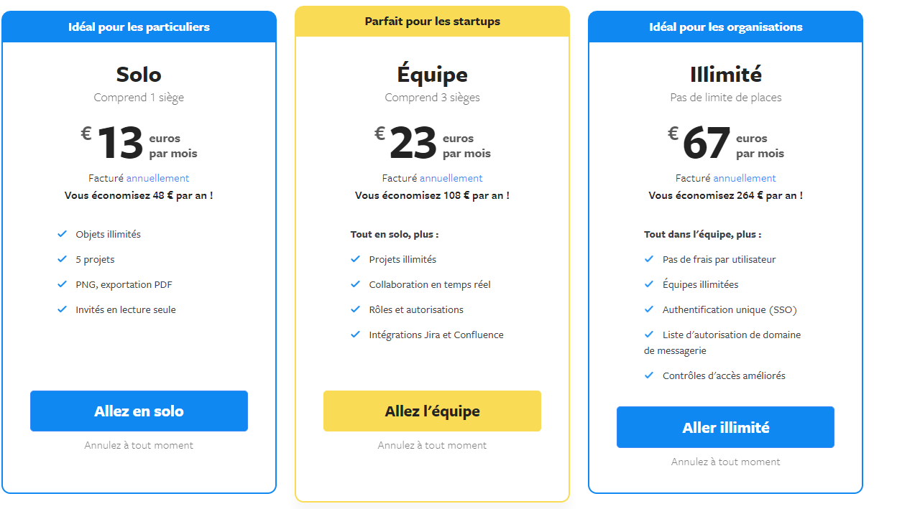
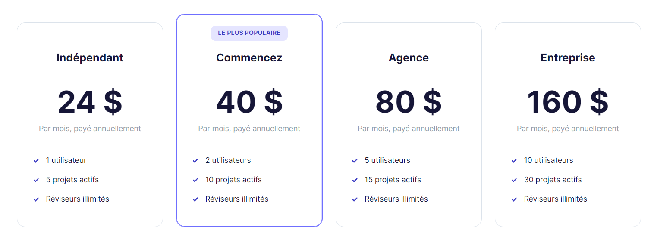
Comparatifs des deux solutions
Coûts
Coûts

Slide 7
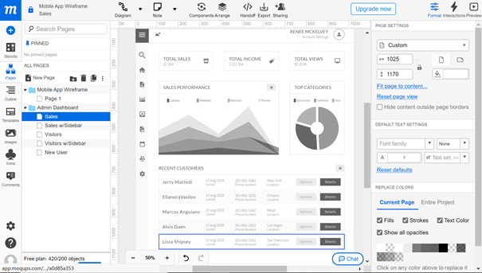
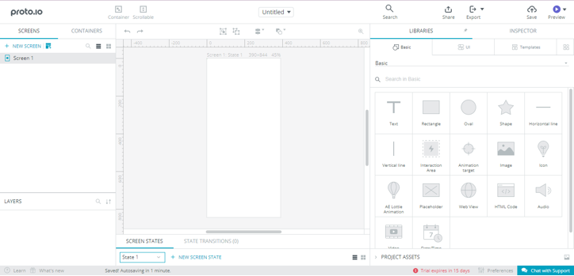
Comparatifs des deux solutions
Interface
Interface
Notes:
Comment créer des contenus pour l’application ? Il suffit de faire glisser les éléments de la section gauche de l'écran vers la section droite (la page de création) et de les déposer. Le grand avantage est de pouvoir travailler en « couches », comme dans Photoshop, et de pouvoir superposer plusieurs éléments. Il y a également la possibilité d'aligner les éléments dans la fenêtre, de les regrouper, etc.
On peut exporter des données au format PDF ou PNG.
Il faut aussi dire que Moqups Il fonctionne dans tous les navigateurs actuels et sur les appareils mobiles, donc son utilisation sera aussi simple que d'accéder au site Web et de se mettre au travail (aucun plug-in supplémentaire n'est requis). Il est possible d’enregistrer ces créations et on peut les exporter hors ligne ou enregistrer les prototypes sur un service cloud comme Dropbox ou Google Drive.
Cette application Web fournit une large gamme de pochoirs et les options de formatage pour vous aider à créer rapidement des maquettes en ligne et de les partager via un lien direct. La Bibliothèque Pochoirs est situé sur le côté droit sous la forme d'une barre latérale et vous pouvez faire glisser ou déplacer des éléments pour créer vos maquettes.

Slide 8
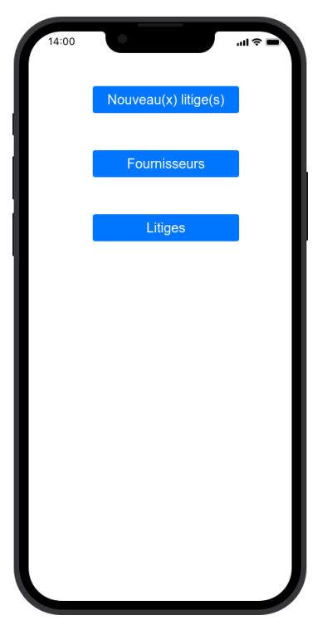
Exemple d’un prototype sur PROTO.IO

Slide 9
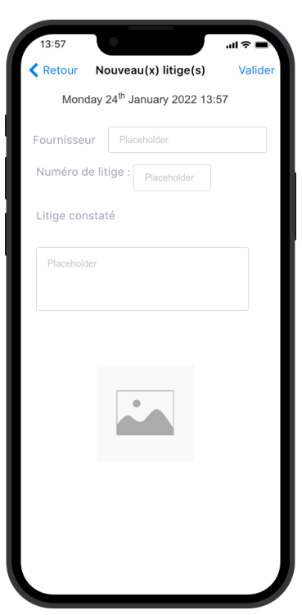
Exemple d’un prototype sur PROTO.IO

Slide 10
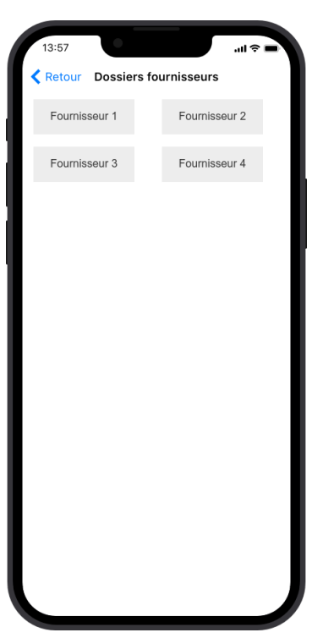
Exemple d’un prototype sur PROTO.IO

Slide 11
Exemple d’un prototype sur PROTO.IO

Slide 12
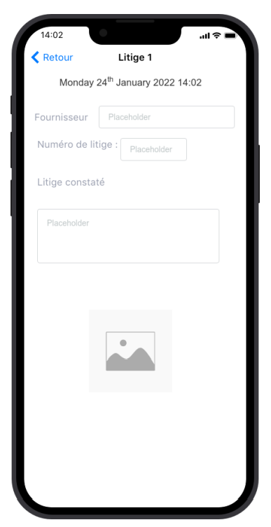
Exemple d’un prototype sur PROTO.IO

Slide 13
Quelles sont les autres alternatives ?

Slide 14
Merci de votre attention

